Slide 1
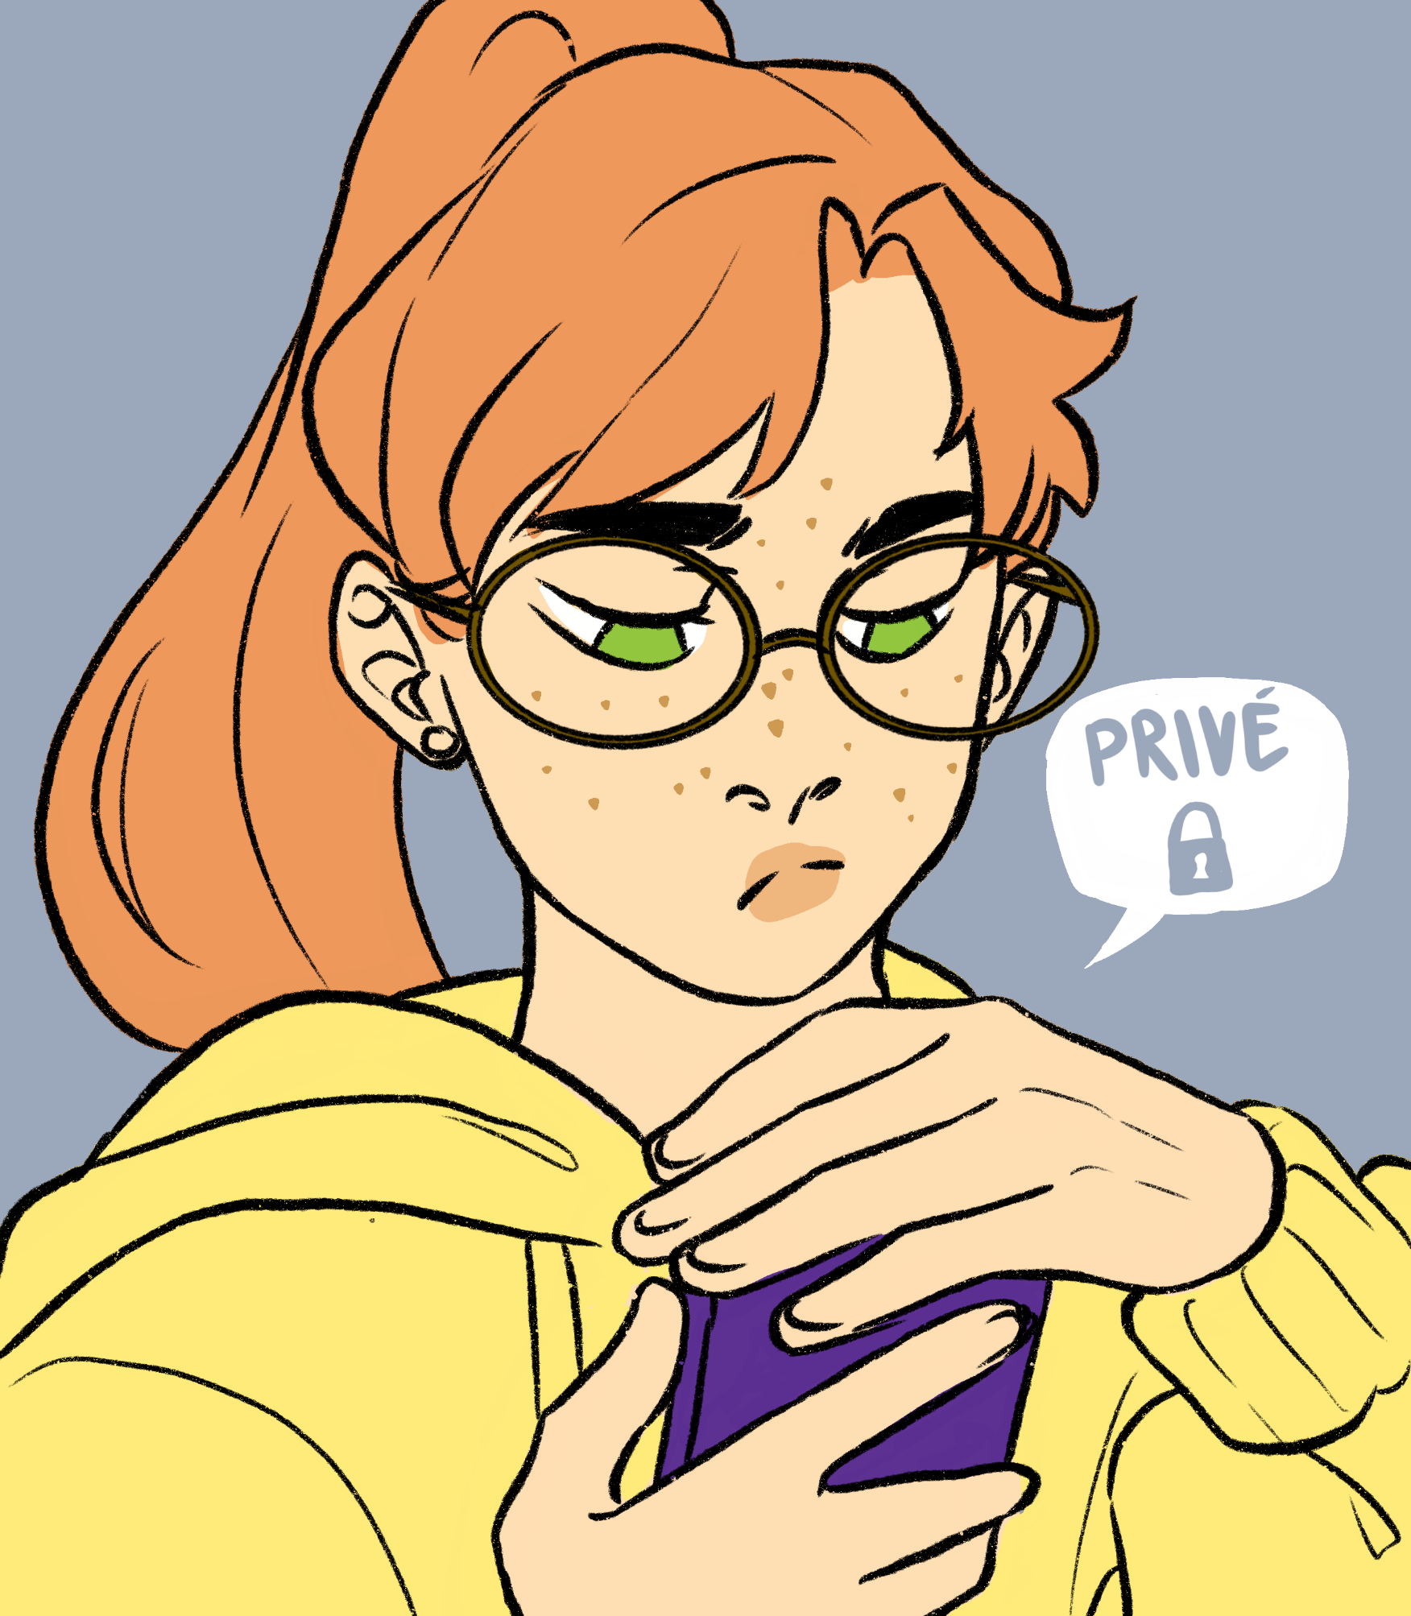
Week 23, 2025 – Groep 7/8 & Klas 1/2
What the hack?

Slide 2

Melle
Hoi,
Heb je het nieuws een beetje gevolgd afgelopen week? Ik wel (we hadden gelukkig goede wifi op de camping). Ik schrok behoorlijk toen ik het nieuws van Freek (van Suzan en Freek, weet je wel) hoorde.
Oh, en waar ik dan wel weer blij van word: er komt een nieuwe serie over Harry Potter. Er komen meerdere seizoenen waarin alle boeken opnieuw worden verfilmd, maar nu dus niet in speelfilms maar als serie. Dat wist ik al (ik ben wel een Potterhead), maar nu zijn de nieuwe Harry, Ron en Hermelien bekend gemaakt. Uit 32.000 kinderen werden 3 kinderen gekozen.
En ik hoorde nog iets vreemds. Iets over Laundry Bear. Ik dacht eerst nog dat het over een nieuwe rage ging ofzo. Een knuffelbeertje die de was doet? Maar nee, het blijkt een groep Russische hackers te zijn. Je weet wet, mensen die inbreken in computers. En dat heeft die groep dus gedaan bij onze politie! Daar zijn ze nu achter gekomen. In september werden gegevens van duizenden Nederlandse agenten gestolen. Wat moeten ze daar nu mee? En misschien nog wel belangrijker: hoe kan dit? Hebben ze geen sterk wachtwoord ofzo? Hoe werkt dat allemaal?
Weet jij het? En wat doe jij om je gegevens te beschermen?
Groetjes, Melle.

Slide 3

In de media:
Russische hackers achter stelen gegevens politieagenten
Van nos.nl:
“Een tot nu toe onbekende Russische cybergroep blijkt verantwoordelijk voor hacks bij onder meer de politie, in september vorig jaar. Dat is vastgesteld door de Nederlandse inlichtingen- en veiligheidsdiensten AIVD en MIVD. Bij die hack bij de politie werden zogeheten werkgerelateerde contactgegevens gestolen, zoals namen, e-mailadressen en telefoonnummers.”
Van AD.nl:
„Laundry Bear is uit op informatie over de aanschaf en productie van militair materiaal door westerse overheden en westerse wapenleveringen aan Oekraïne. (…) Eerder ontdekte Russische hackersgroepen kregen de naam Cozy Bear en Fancy Bear. De Nederlandse diensten waren in 2014 ook verantwoordelijk voor de ontdekking van Cozy Bear. De ‘beer’ in de naam geeft aan dat de hackers uit Rusland komen.”
Kijk de uitzending van de video van SchoolTV “Hoe beschermen we Nederland tegen hackers” over cyberaanvallen en onze verdediging.

Slide 4
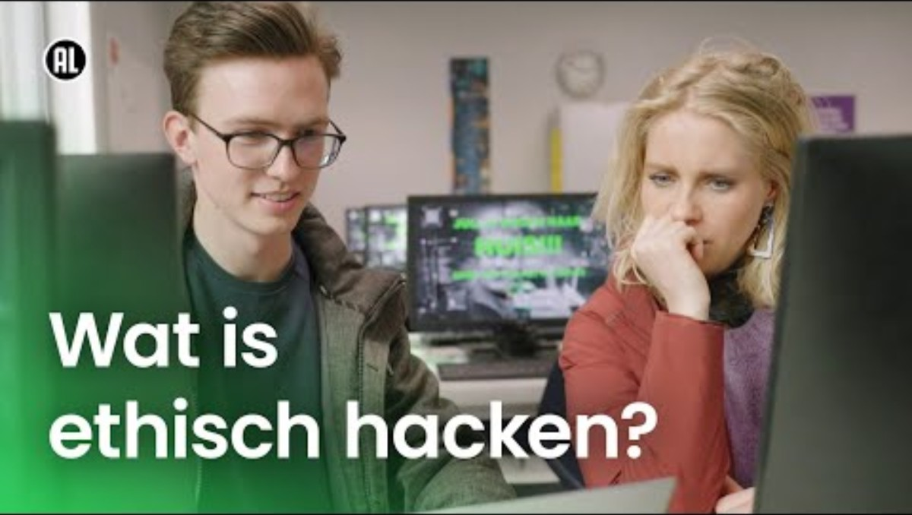
Hacken is taal
Leren de taal van de computer te spreken is dus van belang om de wereld en je gegevens goed te kunnen beveiligen. Als er veel mensen kunnen hacken (waarvoor je moet kunnen programmeren) kunnen we die ook inzetten ter verdediging, de zgn. ethisch hackers. Luister maar eens naar Cas in de video hiernaast.
Ga in gesprek over (een van) de stelling(en).

Slide 5

Ga in gesprek
Bespreek de stelling:
“Een veilig wachtwoord is een goed begin om onszelf te beveiligen."

Slide 6
Ga in gesprek
Bespreek de stelling:
“Alle kinderen in Nederland moeten leren programmeren en hacken.”

Slide 7
Ga in gesprek
Bespreek de stelling:
“Ethisch hackers zijn moderne soldaten.”

Slide 8
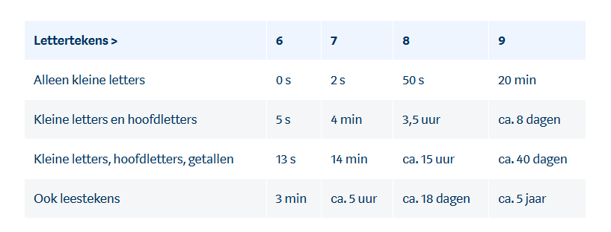
Opdracht 1
Een van de belangrijkste zaken in de verdediging tegen hackers is je wachtwoord. Kijk maar eens in de tabel hiernaast, waarin je kunt lezen hoe lang een hacker nodig heeft een wachtwoord te kraken. Als voorbeeld: heb je een wachtwoord van 7 tekens dat bestaat uit kleine letters en hoofdletters, dan kan een hacker dat in 4 minuten kraken.
Check jouw wachtwoorden via https://veiliginternetten.nl/wachtwoordkraaktest/
Geef jezelf 3 tips om je online veiligheid te verbeteren
Bron: autoriteitpersoonsgegevens.nl
Notes:
Inleidende dia

Slide 9
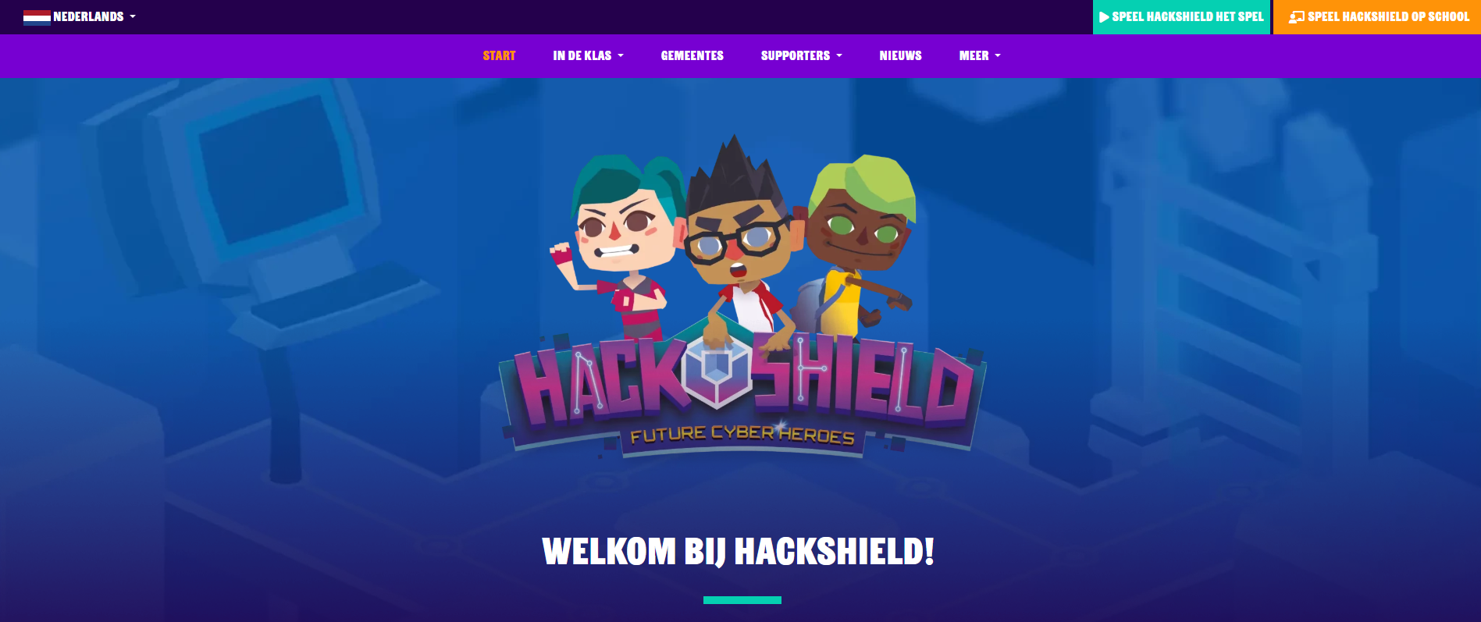
Opdracht 2
De opdracht is simpel: speel Hackshield.
Ga naar:
https://nl.joinhackshield.com/nl of zoek “Hackshield” via je favoriete zoekmachine.
Wanneer je op het startscherm bent aangekomen, klik rechtsboven op “Speel Hackshield Het Spel”.
Vervolgens “Speel Hackshield”, verzin een spelersnaam en start een nieuw avontuur. Maak snel je avatar en ga vlug aan de slag.
Wil je opslaan en later verder spelen? Maak een account aan (denk aan een veilig wachtwoord!). Let op! Je ouders moeten hiervoor toestemming geven.
Spelen jullie vaker Hackshield in de klas? Speel dan de klassenquest “Ruimte voor Hackers” die gaat specifiek over hacken.
Notes:
Inleidende dia

Slide 10

Reflectie
Bespreek het spelen van het spel. Wat hebben ze hiervan geleerd? Hoe ging het?

Slide 11
Onderdeel Burgerschap
Iedere week een opdracht om te werken aan de doelen van Burgerschap! De opdracht sluit aan bij de les van Mediabegrip.

Slide 12

Dieven en spionnen.
Het gebeurt vaker dat bedrijven en overheden worden aangevallen door hackers. Je zou dit kunnen zien als een moderne vorm van oorlogsvoeren en spionage.
Hackers opereren steeds vaker vanuit een overheid, in dit geval de Russische. Het is ook bekend dat de Chinese overheid ons in de gaten houdt via TikTok.
Zo wordt gezegd dat ze op deze manier proberen om bijvoorbeeld verkiezingen te manipuleren. Door te hacken en spioneren leren ze de mensen kennen. Als je veel over iemand weet, kun je die gemakkelijk beïnvloeden en voorspellen wat die gaat doen. Door bijvoorbeeld heel selectief berichten te tonen online of nepnieuws te verspreiden.
Notes:
.

Slide 13
Opdracht
Wat kunnen we doen?
Bedenk eens allemaal, ieder voor zich, 3 manieren om je te wapenen tegen hackers met kwade bedoelingen.
Moeilijk? Kijk eens op:
https://www.hoezomediawijs.nl/gehackt/
https://laatjeniethackmaken.nl/
https://veiliginternetten.nl/hoe-zorg-ik-voor-een-goede-basisbeveiliging/
Bespreek de manieren samen en kom tot een Top 3.
Notes:
.

